Slide 1

PROYECTO “SISTEMA ONBOARDING”
PRESENTACIÓN FASE 2 PORTAFOLIO DE TITULO

Slide 2
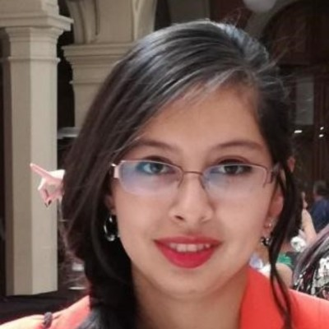


PROYECTO “Sistema Onboarding”
Javier Gacitua
Scrum Master
Planificación de sprints, coordinación de reuniones, seguimiento de avances, control de backlog.
INTEGRANTES DEL PROYECTO
Alejandra Guzmán
Equipo de desarrollo
Análisis de requerimientos, diseño de wireframes, documentación, desarrollo de módulos.
Max Kreimerman (Alloxentric)
Product Owner
Definición de requisitos, validación de entregables, priorización del backlog.

Slide 3
PROYECTO “Sistema Onboarding”
DESCRIPCIÓN DEL PROYECTO
Problema o dolor
Alloxentric necesita digitalizar el proceso de incorporación de nuevos empleados para sus clientes. Actualmente este proceso es manual, repetitivo y difícil de escalar, lo que genera pérdida de tiempo en RRHH y una experiencia de bienvenida deficiente para el trabajador.
Propuesta de solución
Un sistema OnBoarding (OnBoardHub) que permite construir flujos de incorporación personalizados por empresa, con portal administrativo, portal del empleado, app móvil, alertas por SLA y soporte multi-tenant.

Slide 4
PROYECTO “Sistema Onboarding”
Objetivo General
Diseñar, implementar y documentar una solución de automatización inteligente que resuelva un proceso operativo específico para un cliente, garantizando la autonomía del sistema y la facilidad de uso para el operador humano.
Objetivos Específicos
Iteración Técnica: Evolucionar el código base hacia una versión de producción estable y eficiente.
Integración de IA: Asegurar que los modelos de IA implementados cumplan con los niveles de precisión requeridos por el proceso del cliente.
Excelencia en Documentación: Completar el ciclo de vida del software mediante la entrega de manuales técnicos y de usuario de alta calidad.
Validación de Impacto: Cuantificar la carga de trabajo humano reducida gracias a la automatización implementada.

Slide 5
Alcances y limitaciones del proyecto
PROYECTO “Sistema Onboarding”
Alcances:
Diseño, desarrollo e implementación de un sistema de onboarding automatizado con IA.
Evolución y mejora de la información base entregada por Alloxentric.
Desarrollo de los módulos principales:
Portal administrativo
Portal web del empleado
Aplicación móvil
Implementación de funcionalidades clave:
Gestión de usuarios
Constructor de procesos de onboarding
Sistema de alertas y notificaciones
Alcances:
Integración de estándares técnicos:
RBAC (roles y permisos)
Multi-tenancy
Auditoría de logs
Aplicación de inteligencia artificial para automatizar procesos operativos.
Ejecución de:
Pruebas funcionales y QA
Generación de documentación completa:
Manual de usuario
Manual de deployment
Documentación técnica y APIs

Slide 6
Alcances y limitaciones del proyecto
PROYECTO “Sistema Onboarding”
Limitaciones:
El proyecto se encuentra limitado por tiempo, tamaño del equipo y alcance MVP, y restricciones en la implementación completa de IA y escalabilidad.

Slide 7

PROYECTO “Sistema Onboarding”
Metodología de trabajo para el desarrollo del proyecto
Metodología ágil: trabajo en sprints de 1-2 semanas con entregables funcionales.
Reunión fija con Product Owner: martes 10:30 AM, usada para planificación y revisión de avances.
Roles principales: Product Owner, Scrum Master, Equipo de Desarrollo.
Gestión en Jira: historias de usuario con subtareas y tablero Scrum para seguimiento.
Objetivo: asegurar entregas frecuentes, visibilidad del progreso y mejora continua en el sistema de onboarding.

Slide 8
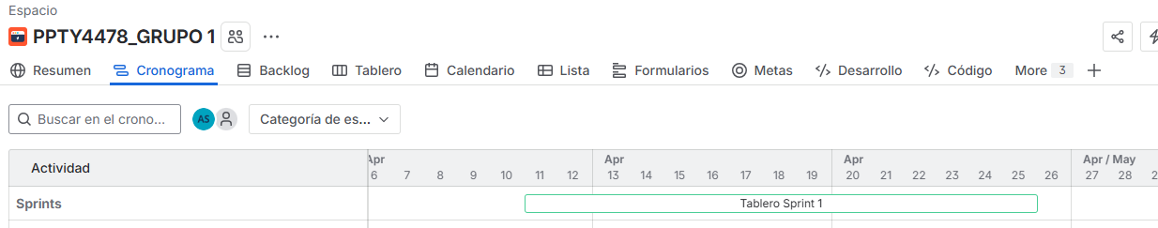
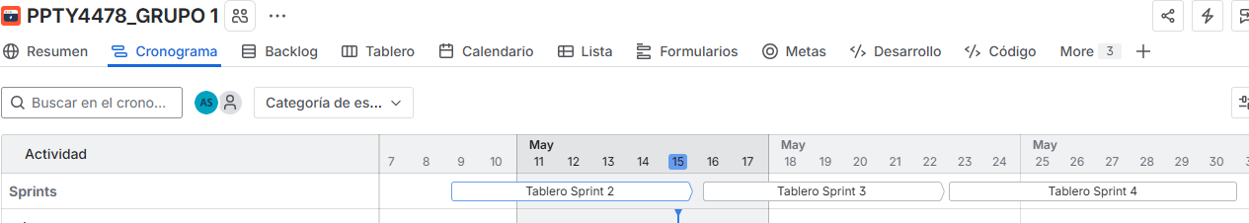
PROYECTO “Sistema Onboarding”
Cronograma para el desarrollo del proyecto

Slide 9
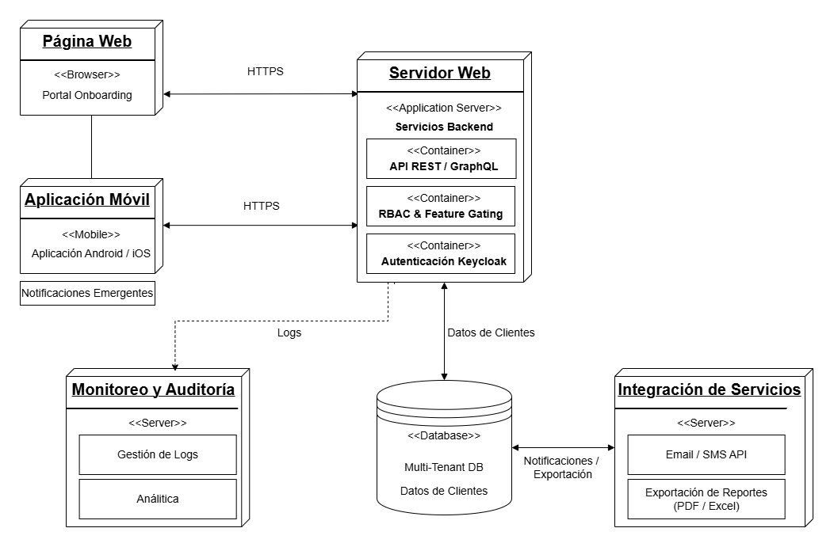
PROYECTO “Sistema Onboarding”
Diagrama de Despliegue

Slide 10
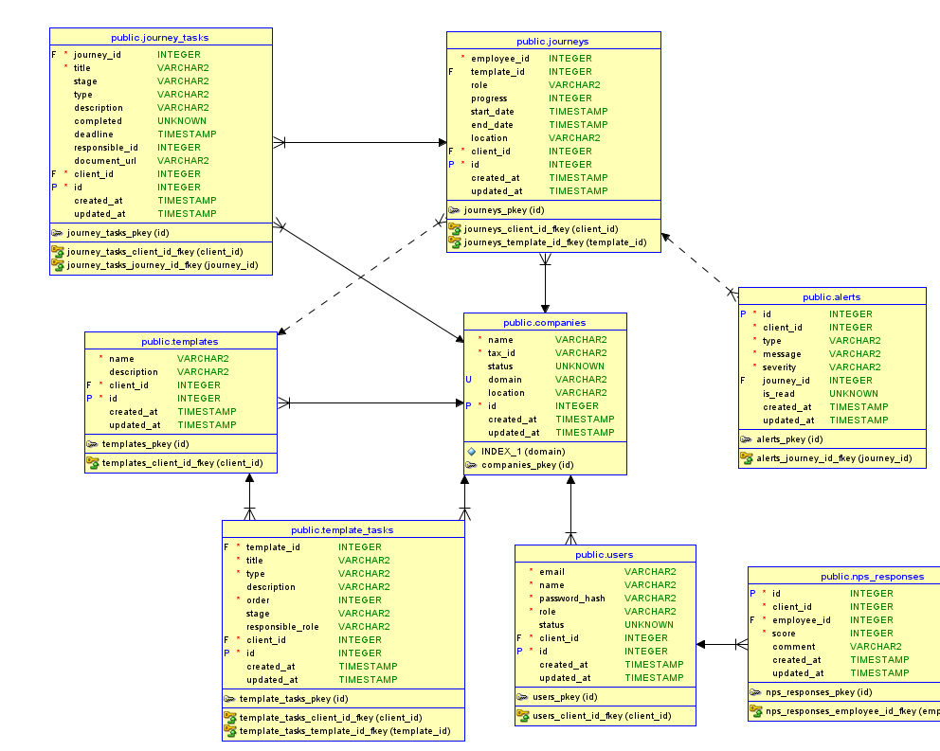
PROYECTO “Sistema Onboarding”
Modelo de datos (ER)

Slide 11
PROYECTO “Sistema Onboarding”
Tecnologías utilizadas
Frontend
React
Vercel
Backend
Node.js
Render
Base de datos
PostgreSQL
Supabase
pgAdmin/SQL Data Modeler
Autenticación
Keycloak
Infrastructura y Despliegue
Vercel
Supabase
GitHub
Gestión Proyecto
Jira

Slide 12
PROYECTO “Sistema Onboarding”
Próximos Pasos / Cierre

Slide 13
PROYECTO “Sistema Onboarding”
Preguntas

Slide 14
DEMOSTRACIÓN DEL RESULTADO DEL PROYECTO
https://onboardhub-ebon.vercel.app/admin/
Usuario “Super” Admin: admin
Contraseña “Super” Admin: admin123
Usuario RRHH: hr
Contraseña RRHH: hr123
https://onboardhub-ebon.vercel.app/employee/

Slide 16
Resultados obtenidos

Slide 17
Obstáculos presentados durante el desarrollo

Slide 18
PREGUNTAS DE LA COMISIÓN

